Slide 1

у
х
Свойства и графики
Тригонометрических функций.

Slide 2
Основные вопросы:
Функция у = sin x, её свойства и график.
Функция y = cos x, её свойства и график.
Функция y= tgx, её свойства и график.
Функция y=ctg x, её свойства и график.

Slide 3
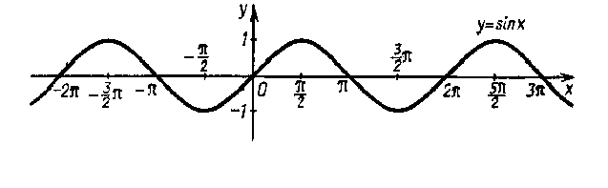

График функции y = sinx имеет вид:
Свойства функции:
D(y) =R
Периодическая (Т=2π)
Нечетная (sin(-x)=-sin x)
Нули функции:
у=0, sin x=0 при х = πn, n∈Z

Slide 4
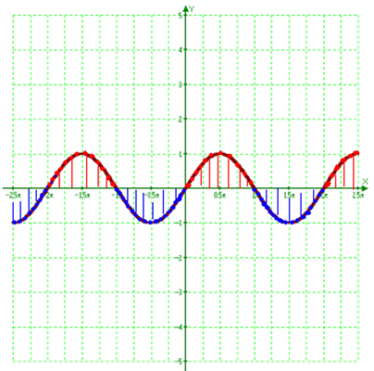
Свойства функции у = sin x
5. Промежутки знакопостоянства:
У>0 при х ∈ (0+2πn; π+2πn), n∈Z
У<0 при x ∈ (-π+2πn; 0+2πn), n∈Z

Slide 5
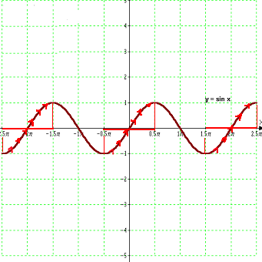
Свойства функции у = sin x
6. Промежутки монотонности:
функция возрастает на промежутках
вида: [-π/2+2πn; π/2+2πn], n∈Z

Slide 6
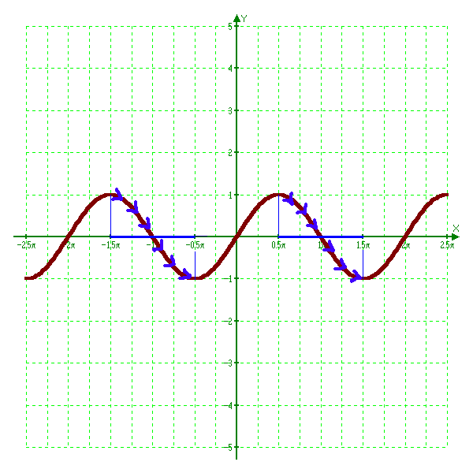
Свойства функции у = sin x
7. Промежутки монотонности: функция убывает на промежутках вида: [π/2+2πn; 3π/2+2πn], n∈Z

Slide 7
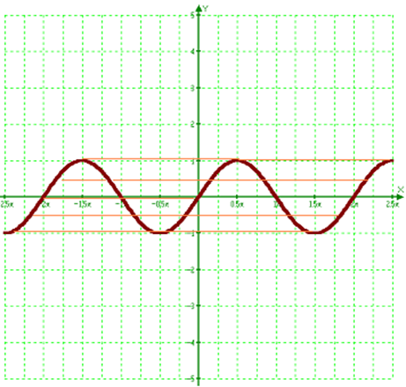
Свойства функции у = sin x
8. Область значений: Е(у) = [-1;1]

Slide 8
Преобразование графиков тригонометрических функций
График функции у = f (x+в) получается из графика функции у = f(x) параллельным переносом на (-в) единиц вдоль оси абсцисс
График функции у = f (x)+а получается из графика функции у = f(x) параллельным переносом на (а) единиц вдоль оси ординат

Slide 9
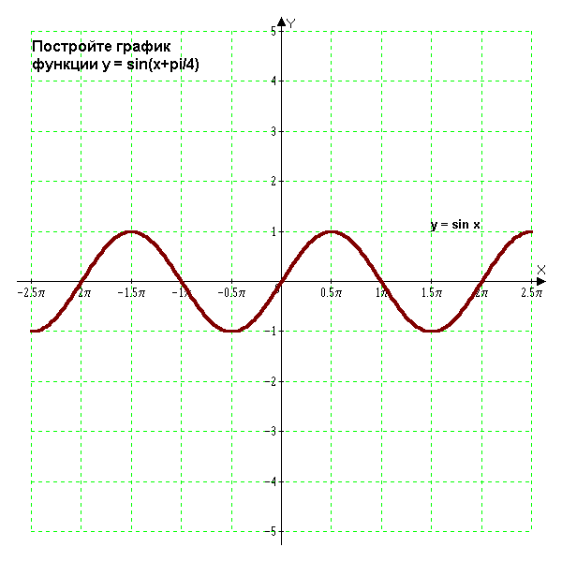
Преобразование графиков тригонометрических функций
Постройте график
Функции у =sin(x+π/4)

Slide 10
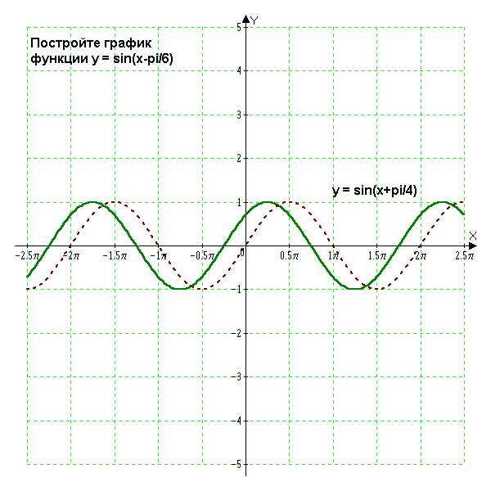
Преобразование графиков тригонометрических функций
Постройте график
функции: y=sin (x - π/6)
y =sin (x+ π/4)

Slide 11
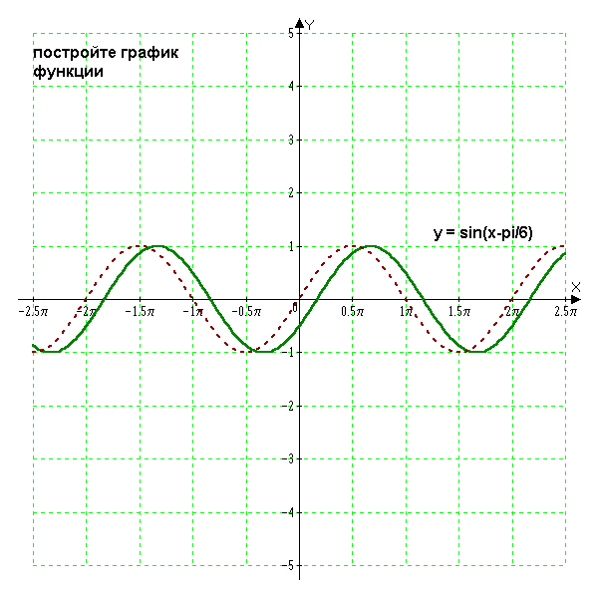
Преобразование графиков тригонометрических функций
Постройте график
функции:
y = sin x + π
y =sin (x - π/6)

Slide 12
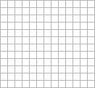

у = sin(x+a)
Примеры
y = sin(x+π/6)
y
1
-π π 2π х
-1

Slide 13
у = sinx + a
1)y= sin x + 1; 2)y= sin x - 2
y
1 x'
-π 0 π 2π x
-2 x''
y= sin x + 1
y= sin x - 2

Slide 14
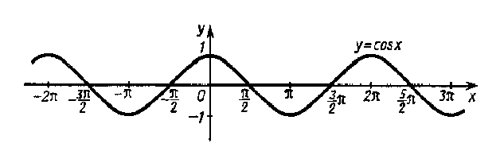
График функции y = cosx имеет вид:

Slide 15








Функция y = cos x, её свойства и график.
1)D(y)=
2)E(y)=
3)
4)cos(-x)=cosx
5)Возрастает на
Убывает на
6)Периодична

Slide 16
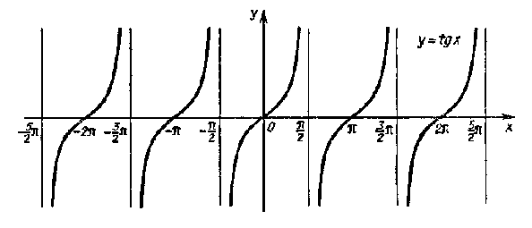
График функции y = tgx имеет вид:

Slide 17

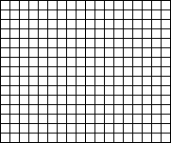





Функция y = tg x, её свойства и график
1.D(y)=
2.E(y)=
3.tg(-x)=-tgx
4.Возрастает на
5.Периодичная
1
-1

Slide 18
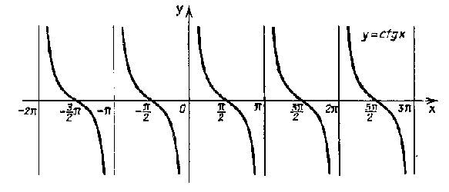
График функции y = ctgx имеет вид:

Slide 19
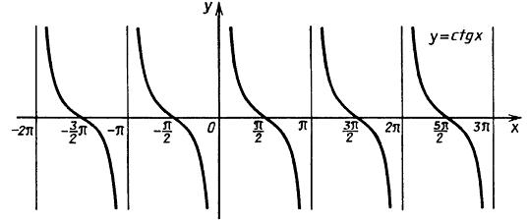

Функция y = сtg x, её свойства и график
1.D(y)=
2.E(y)=
3.ctg(-x)=-ctgx
4.Убывает на
5.Периодичная
6. Непрерывная

Slide 20
Домашнее задание:

